Slide 1

7. SINIF
DİN KÜLTÜRÜ VE
AHLAK BİLGİSİ
1. ÜNİTE: MELEK VE AHİRET İNANCI
5.
Konu
Ahiret İnancının
İnsan Davranışlarına Etkisi
mikailokumus.com
Din Kültürü
Doküman Dünyası

Slide 2



7. SINIF / 1. ÜNİTE: MELEK VE AHİRET İNANCI
mikailokumus.com
Din Kültürü
Doküman Dünyası
Ahiret İnancı
• Kıyamet ve sonrasındaki ebedi hayatın var olduğuna, ölümden sonra dirilişe, hesap gününe iman etmeye ahiret inancı denir.
• Ahirete “öteki dünya, öbür taraf, mahşer günü, din günü” de denilmektedir.
Bu içeriklerin daha fazlasına GÜNAY YAYINLARI Bumerang Konu Anlatımlı Din Kültürü ve Ahlak Bilgisi kitabından ulaşabilirsiniz.

Slide 3
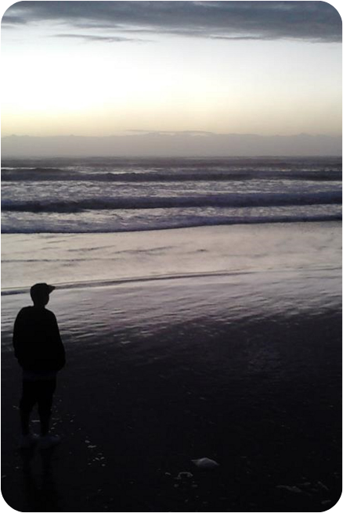
7. SINIF / 1. ÜNİTE: MELEK VE AHİRET İNANCI
mikailokumus.com
Din Kültürü
Doküman Dünyası
Ahiret gününe iman; insanların dünya hayatındaki manevî, ailevî ve toplumsal yaşamını etkileyen boyutlara sahiptir.
Ahiret inancı müminin
niyet, tavır, tercih, davranış ve alışkanlıklarını etkiler.
Bu içeriklerin daha fazlasına GÜNAY YAYINLARI Bumerang Konu Anlatımlı Din Kültürü ve Ahlak Bilgisi kitabından ulaşabilirsiniz.

Slide 4

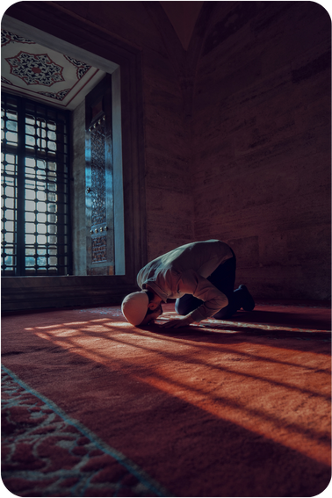
7. SINIF / 1. ÜNİTE: MELEK VE AHİRET İNANCI
mikailokumus.com
Din Kültürü
Doküman Dünyası
Ahiret İnancının
Manevî Etkisi
Ahirete inanan bir insan;
- Günaha girmeden tertemiz bir hayat yaşamaya çalışır.
- Yüz akı ile Yüce Allah’ın huzuruna çıkmaya gayret gösterir.
- Açıktan veya gizlice kötülük ve haksızlık yapmamak için çaba sarf eder.
- Hatalardan bağışlanma için tövbe eder.
Bu içeriklerin daha fazlasına GÜNAY YAYINLARI Bumerang Konu Anlatımlı Din Kültürü ve Ahlak Bilgisi kitabından ulaşabilirsiniz.

Slide 5

7. SINIF / 1. ÜNİTE: MELEK VE AHİRET İNANCI
mikailokumus.com
Din Kültürü
Doküman Dünyası
Ahiret İnancının
Ailevî Etkisi
Ahirete inanan bir insan;
- Sevgi, muhabbet, miras vb. hususlarda aile içi adaleti sağlamaya uğraşır.
- Akrabalık ve komşuluk ilişkilerinde hassasiyetli davranır.
- Yüklendiği sorumluluğun gereğini yerine getirmeye çabalar.
- Evlatlarına iyi bir örnek olmak için çalışır.
Bu içeriklerin daha fazlasına GÜNAY YAYINLARI Bumerang Konu Anlatımlı Din Kültürü ve Ahlak Bilgisi kitabından ulaşabilirsiniz.

Slide 6
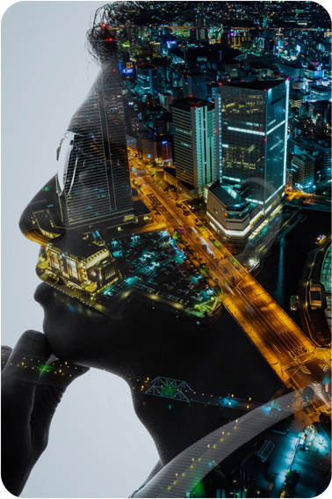
7. SINIF / 1. ÜNİTE: MELEK VE AHİRET İNANCI
mikailokumus.com
Din Kültürü
Doküman Dünyası
Ahiret İnancının
Toplumsal Etkisi
Ahirete inanan bir insan;
- Bu dünyada yaşarken kul hakkına elinden geldiğince dikkat eder.
- İnsanlara iyilik yapmaya, yardımlaşma ve paylaşmaya yönelir.
- Huzur ve güven ortamının oluşması için katkıda bulunur.
- Çevreye ve millete faydalı olmaya çalışır.
Bu içeriklerin daha fazlasına GÜNAY YAYINLARI Bumerang Konu Anlatımlı Din Kültürü ve Ahlak Bilgisi kitabından ulaşabilirsiniz.

Slide 7

7. SINIF / 1. ÜNİTE: MELEK VE AHİRET İNANCI
mikailokumus.com
Din Kültürü
Doküman Dünyası
Tövbe ve dua
Tövbe ve dua
Kulluk şuuru
Kulluk şuuru
Hesap verme bilinci
Hesap verme bilinci
Ahiret inancının Allah (c.c.) inancı ile ilişkisi
Ahiret inancının insanlar ile olan ilişkisi
Bu içeriklerin daha fazlasına GÜNAY YAYINLARI Bumerang Konu Anlatımlı Din Kültürü ve Ahlak Bilgisi kitabından ulaşabilirsiniz.

Slide 8


7. SINIF / 1. ÜNİTE: MELEK VE AHİRET İNANCI
mikailokumus.com
Din Kültürü
Doküman Dünyası
Örnek
Ayet
“Kim iyi bir iş yaparsa bu kendi lehinedir. Kim de kötülük yaparsa aleyhinedir. Rabbin kullara zulmedici değildir.”
(Fussilet suresi, 46. ayet.)
Bu içeriklerin daha fazlasına GÜNAY YAYINLARI Bumerang Konu Anlatımlı Din Kültürü ve Ahlak Bilgisi kitabından ulaşabilirsiniz.

Slide 9
7. SINIF / 1. ÜNİTE: MELEK VE AHİRET İNANCI
mikailokumus.com
Din Kültürü
Doküman Dünyası
Ayetin
Yorumu
• İnsanın yaptıkları olumlu veya olumsuz kendisini etkiler.
• Amellerin karşılığı hem dünyevî hem de uhrevî boyutludur.
• Yüce Allah kimseye haksızlık etmez ve herkese yaptığının karşılığını verir.
Bu içeriklerin daha fazlasına GÜNAY YAYINLARI Bumerang Konu Anlatımlı Din Kültürü ve Ahlak Bilgisi kitabından ulaşabilirsiniz.

Slide 10

7. SINIF / 1. ÜNİTE: MELEK VE AHİRET İNANCI
mikailokumus.com
Din Kültürü
Doküman Dünyası
Örnek
Hadis
“Allah’a ve ahiret gününe iman eden kişi misafirine ikram etsin. Allah’a ve ahiret gününe iman eden kişi komşusunu rahatsız etmesin, Allah’a ve ahiret gününe iman eden kişi ya hayır söylesin ya da sussun.”
Bu içeriklerin daha fazlasına GÜNAY YAYINLARI Bumerang Konu Anlatımlı Din Kültürü ve Ahlak Bilgisi kitabından ulaşabilirsiniz.

Slide 11
7. SINIF / 1. ÜNİTE: MELEK VE AHİRET İNANCI
mikailokumus.com
Din Kültürü
Doküman Dünyası
Hadisin
Yorumu
• Ahiret inancı insanlar arası ilişkileri şekillendirir.
• Ahiret bilinci taşıyan kimse olumlu davranışlar sergilemelidir.
• Doğru sözlü ve paylaşımcı olmak inançlı bir insanın gereğidir.
Bu içeriklerin daha fazlasına GÜNAY YAYINLARI Bumerang Konu Anlatımlı Din Kültürü ve Ahlak Bilgisi kitabından ulaşabilirsiniz.

Slide 12

7. SINIF / 1. ÜNİTE: MELEK VE AHİRET İNANCI
mikailokumus.com
Din Kültürü
Doküman Dünyası
NOT EDELİM
Yeniden dirilişe inanan bir insan, Allah’ın (c.c.) istediklerini yerine getirip yasakladıklarından kaçınarak Allah’ın (c.c.) rızasını kazanmak ve iyi bir insan olmak için uğraşır.
Bu içeriklerin daha fazlasına GÜNAY YAYINLARI Bumerang Konu Anlatımlı Din Kültürü ve Ahlak Bilgisi kitabından ulaşabilirsiniz.

Slide 13

7. SINIF / 1. ÜNİTE: MELEK VE AHİRET İNANCI
mikailokumus.com
Bumerang / 1. Ünite / Kavratan Testler 5 / Soru 2
Din Kültürü
Doküman Dünyası
“Ey insanlar! Dünya geçici ev, ahiret ise kalıcı yurttur. Geçici evinizden kalıcı yurdunuza azık alın. Bedeniniz dünyadan çıkmadan önce, kalbinizi dünyadan çıkarın. Dünyada imtihan ediliyorsunuz. Oysa dünyadan başka bir yer için yaratıldınız. Bir kimse öldüğünde insanlar; ‘Ne miras bıraktı?’ derler. Melekler ise ‘Ahirete ne gönderdi?’ diye sorarlar.’’
(Hz. Ali)
Hz. Ali’nin bu sözünden;
I. Dünya hayatı geçici, ahiret hayatı ise sonsuzdur.
II. Allah (c.c.) adalet sahibidir, ahirette hiç kimseye haksızlık yapmaz.
III. İnsanlar bu dünyada yaptıklarının karşılığını ahirette alacaktır.
yargılarından hangilerine ulaşılır?
A) Yalnız III B) I ve II
C) I ve III D) I, II ve III
Bu içeriklerin daha fazlasına GÜNAY YAYINLARI Bumerang Konu Anlatımlı Din Kültürü ve Ahlak Bilgisi kitabından ulaşabilirsiniz.

Slide 14
7. SINIF / 1. ÜNİTE: MELEK VE AHİRET İNANCI
mikailokumus.com
Bumerang / 1. Ünite / Kavratan Testler 5 / Soru 3
Din Kültürü
Doküman Dünyası
“Yoksa kötülük işleyenler ölümlerinde ve sağlıklarında kendilerini, inanıp iyi ameller işleyen kimseler ile bir mi tutacağımızı sandılar? Ne kötü hüküm veriyorlar! Allah gökleri ve yeri, hak ve hikmete uygun olarak herkese kazandığının karşılığı verilsin diye yaratmıştır. Onlara zulmedilmez.”
(Câsiye suresi, 21-22. ayetler)
Bu ayetten aşağıdakilerden hangisi çıkarılamaz?
A) Allah’ın (c.c.), hiç kimsenin yaptığını yanına bırakmaması da adaletli oluşunun gereğidir.
B) Allah (c.c.), Kur’an’da büyücülerin insanlara verebileceği zarardan kendisine sığınılmasını istemiştir.
C) Allah (c.c.) iman edip iyi işler yapanları ödüllendirdiği gibi kötülük yapanlara da yaptıklarının cezasını verir.
D) Allah (c.c.) adalet sahibidir, hiç kimseye haksızlık yapmaz.
Bu içeriklerin daha fazlasına GÜNAY YAYINLARI Bumerang Konu Anlatımlı Din Kültürü ve Ahlak Bilgisi kitabından ulaşabilirsiniz.

Slide 15
7. SINIF / 1. ÜNİTE: MELEK VE AHİRET İNANCI
mikailokumus.com
Bumerang / 1. Ünite / Kavratan Testler 5 / Soru 5
Din Kültürü
Doküman Dünyası
Allah (c.c.), hiç kimseye zulmetmeyen, herkese yaptığının karşılığını verendir. Hem burada hem de ahirette kendisine iman edenlere cömertçe davranır, onları bağışlar ve ödüllendirir. İman etmeyenlerden, zulmedenlerden, haksızlık edenlerden ve kötülük yapanlardan da adaletinin gereği olarak bütün yaptıklarının hesabını sorar.
Bu metinden hareketle;
I. Ne ekersen onu biçersin.
II. Nasıl yaşarsanız öyle ölürsünüz.
III. Dünya, ahiretin tarlasıdır.
ifadelerinden hangileri dünyadaki yaşamın ahirette karşılığını göreceği anlamını taşır?
A) I ve II B) I ve III
C) II ve III D) I, II ve III
Bu içeriklerin daha fazlasına GÜNAY YAYINLARI Bumerang Konu Anlatımlı Din Kültürü ve Ahlak Bilgisi kitabından ulaşabilirsiniz.

Slide 16

7. SINIF / 1. ÜNİTE: MELEK VE AHİRET İNANCI
mikailokumus.com
Din Kültürü
Doküman Dünyası
Harfleri karışık olarak verilen kavramları tahmin edelim.
ANİM
DAVRANIŞ
BİLİNÇ
İMAN
RANIVDAŞ
AKILKUHK
İÇİNLB
KULHAKKI
ADALET
EDATAL
TÖVBE
ÖTVEB
DİRİLİŞ
EAPSH
İRİDİŞL
HESAP
Bu içeriklerin daha fazlasına GÜNAY YAYINLARI Bumerang Konu Anlatımlı Din Kültürü ve Ahlak Bilgisi kitabından ulaşabilirsiniz.

Slide 17

7. SINIF / 1. ÜNİTE: MELEK VE AHİRET İNANCI
mikailokumus.com
Din Kültürü
Doküman Dünyası
Haydi kelime oyunu oynayalım.
K
E
L
İ
M
E
O
Y
U
N
U
• Tanımdan yola çıkarak kavram tahmini yapıyoruz.
• Almak istediğimiz her harf için bir defa tıklıyoruz.
• Her bir kutu 10 puan değerindedir.
Bu içeriklerin daha fazlasına GÜNAY YAYINLARI Bumerang Konu Anlatımlı Din Kültürü ve Ahlak Bilgisi kitabından ulaşabilirsiniz.

Slide 18

7. SINIF / 1. ÜNİTE: MELEK VE AHİRET İNANCI
mikailokumus.com
Din Kültürü
Doküman Dünyası
40 Puan
Ş
U
U
R
Bilinç, farkındalık, kendinde olma
Bu içeriklerin daha fazlasına GÜNAY YAYINLARI Bumerang Konu Anlatımlı Din Kültürü ve Ahlak Bilgisi kitabından ulaşabilirsiniz.

Slide 19
7. SINIF / 1. ÜNİTE: MELEK VE AHİRET İNANCI
mikailokumus.com
Din Kültürü
Doküman Dünyası
50 Puan
H
E
S
A
P
İnsanın yapıp ettiklerinden sorguya çekilmesi
Bu içeriklerin daha fazlasına GÜNAY YAYINLARI Bumerang Konu Anlatımlı Din Kültürü ve Ahlak Bilgisi kitabından ulaşabilirsiniz.

Slide 20
7. SINIF / 1. ÜNİTE: MELEK VE AHİRET İNANCI
mikailokumus.com
Din Kültürü
Doküman Dünyası
60 Puan
A
D
A
L
E
T
Hakka uygunluk, doğruluk, dengeli olmak, orta yol, hakkaniyet
Bu içeriklerin daha fazlasına GÜNAY YAYINLARI Bumerang Konu Anlatımlı Din Kültürü ve Ahlak Bilgisi kitabından ulaşabilirsiniz.

Slide 21
7. SINIF / 1. ÜNİTE: MELEK VE AHİRET İNANCI
mikailokumus.com
Din Kültürü
Doküman Dünyası
70 Puan
D
İ
N
G
Ü
N
Ü
Ahiretin diğer adı, öteki dünya, mahşer vakti
Bu içeriklerin daha fazlasına GÜNAY YAYINLARI Bumerang Konu Anlatımlı Din Kültürü ve Ahlak Bilgisi kitabından ulaşabilirsiniz.

Slide 22
7. SINIF / 1. ÜNİTE: MELEK VE AHİRET İNANCI
mikailokumus.com
Din Kültürü
Doküman Dünyası
80 Puan
D
A
V
R
A
N
I
Ş
İnsanın biliçli hareketleri, yapıp ettikleri, tavır
Bu içeriklerin daha fazlasına GÜNAY YAYINLARI Bumerang Konu Anlatımlı Din Kültürü ve Ahlak Bilgisi kitabından ulaşabilirsiniz.

Slide 23


7. SINIF / 1. ÜNİTE: MELEK VE AHİRET İNANCI
mikailokumus.com
Din Kültürü
Doküman Dünyası
HAZIRLAYANLAR
Mikail OKUMUŞ
Adem USTAOĞLU
Ekrem BALCI
Bu içerik öğretmen ve öğrencilerin ücretsiz olarak kullanımına sunulmuştur.
Dosyanın tamamının veya bir kısmının kopyalanması ve herhangi bir sitede yayınlanması kesinlikle yasaktır.
Bu kuralı ihlal eden şahıslara yönelik yasal işlem başlatılacaktır.
Bu dosyanın tüm hakları mikailokumus.com'a aittir.
Bu içeriklerin daha fazlasına GÜNAY YAYINLARI Bumerang Konu Anlatımlı Din Kültürü ve Ahlak Bilgisi kitabından ulaşabilirsiniz.

